Slide 1

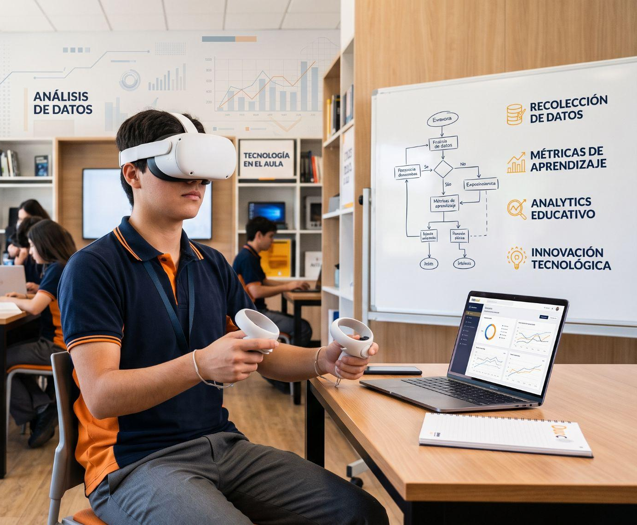
DUOC UC
PROYECTO CITT
PROYECTO DE CONTINUIDAD
EmotionLab
EXPERIENCIA VR
ANÁLISIS CON IA
DASHBOARD DOCENTE
Notes:
Buenos días. Presentamos EmotionLab, un proyecto CITT de Duoc UC dirigido a colegios de enseñanza media.

Slide 2
EMOTIONLAB
PROBLEMA
Qué necesita el colegio
PRÁCTICA
La única forma de practicar es exponerse al curso completo.
Presentar frente al curso es donde más estudiantes se bloquean.
El equipo educativo lo sabe, pero no tiene cómo medirlo ni cómo mostrar que una intervención funcionó.
MEDICIÓN
La regulación emocional se evalúa por percepción, no por evidencia.
SEGUIMIENTO
No hay registro comparable entre el inicio y el final del año.
Notes:
El punto de partida es una necesidad concreta del colegio: los estudiantes se bloquean al presentar y el equipo no tiene con qué medirlo.

Slide 3
EMOTIONLAB
PROBLEMA
Impacto de las emociones no reguladas en el aprendizaje
Bloqueo Cognitivo y ansiedad
La única forma de practicar es exponerse al curso completo.
El aprendizaje es un proceso cognitivo y emocional. Emociones como la ansiedad o el miedo elevan el cortisol y bloquean la atención, la memoria y el rendimiento." (Bueno, 2021; Milicic & Marchant, 2020).
MEDICIÓN
La regulación emocional se evalúa por percepción, no por evidencia.
La exposición académica (hablar en público, evaluaciones) dispara hiperactivación emocional y ansiedad en adolescentes, anulando sus funciones ejecutivas en momentos críticos.
SEGUIMIENTO
No hay registro comparable entre el inicio y el final del año.
Notes:
El punto de partida es una necesidad concreta del colegio: los estudiantes se bloquean al presentar y el equipo no tiene con qué medirlo.

Slide 4
EMOTIONLAB
PROBLEMA
Impacto de las emociones no reguladas en el aprendizaje
El aprendizaje es un proceso cognitivo y emocional. Emociones como la ansiedad o el miedo elevan el cortisol y bloquean la atención, la memoria y el rendimiento." (Bueno, 2021; Milicic & Marchant, 2020).
La exposición académica (hablar en público, evaluaciones) dispara hiperactivación emocional y ansiedad en adolescentes, anulando sus funciones ejecutivas en momentos críticos.
BLOQUEO COGNITIVO
EVALUACIÓN INVISIBLE
Causa: Exposiciones o evaluaciones disparan ansiedad y miedo al ridículo.
Efecto: Anula la concentración y la memoria en momentos críticos.
Causa: El bienestar emocional se evalúa por intuición o percepción.
Efecto: El colegio no tiene métricas reales para detectar o prevenir el estrés.
PRÁCTICA SIN RED DE SEGURIDAD
Causa: La única forma de practicar es exponiéndose al juicio del curso completo.
Efecto: El estudiante prefiere no participar para proteger su autoestima.
Notes:
El punto de partida es una necesidad concreta del colegio: los estudiantes se bloquean al presentar y el equipo no tiene con qué medirlo.

Slide 5
EMOTIONLAB
SOLUCIÓN
Qué es EmotionLab
Una plataforma de realidad virtual donde el estudiante practica presentar en un entorno seguro, mientras la aplicación registra cómo responde emocionalmente.
01
02
03
Practica sin exponerse: la audiencia es virtual y la dificultad es graduada.
Aprende a regularse: respiración guiada y grounding integrados en la sesión.
Deja evidencia: el colegio recibe un registro anonimizado del curso.
Notes:
EmotionLab es un espacio seguro para practicar presentaciones y, al mismo tiempo, la fuente de evidencia que el colegio necesita.

Slide 6
EMOTIONLAB
EXPERIENCIA
La sesión del estudiante
PASO 01
PASO 02
PASO 03
PASO 04
PASO 05
Sala de espera
Respiración guiada
Escenario 1
Escenario 2
Cierre y grounding
Primer registro del estado emocional antes de empezar.
Ejercicio de regulación previo a cada presentación.
Primera presentación, con audiencia reducida.
Segunda presentación, con mayor exigencia. Va precedida de su propia respiración guiada.
Vuelta a la calma y registro del estado emocional. Gamificación de principio a fin.
Notes:
Así vive la sesión un estudiante: sala de espera, respiración, dos escenarios de dificultad creciente y un cierre con grounding.

Slide 7
EMOTIONLAB
DATOS
Qué captura la plataforma
Dos fuentes que se leen juntas: lo que el estudiante hace y lo que el estudiante reporta.
DURANTE LA SESIÓN
ANTES Y DESPUÉS
Telemetría
Encuestas pre y post
Decisiones, tiempos de respuesta y patrones de interacción registrados automáticamente en cada escenario.
El estudiante reporta su estado al entrar y al salir, lo que permite contrastar percepción con conducta.
Notes:
Durante toda la sesión la aplicación captura telemetría, y la acompañamos con encuestas antes y después.

Slide 8
EMOTIONLAB
ANÁLISIS
ENTRA
Procesamiento con IA
Telemetría de los escenarios y respuestas de las encuestas.
Un equipo de inteligencia artificial ordena los datos de todas las sesiones y los convierte en insights amables de entender para el equipo educacional.
PROCESA
Agrupa, anonimiza y detecta tendencias entre sesiones.
Nada se atribuye a un estudiante en particular: el resultado es siempre anonimizado.
SALE
Insights listos para leer sin conocimiento técnico.
Notes:
Los datos pasan por un equipo de IA que los procesa y genera insights agregados, nunca individuales.

Slide 9
EMOTIONLAB
DASHBOARD
Del dato a la información
El psicopedagogo y el docente abren un panel y entienden al curso en minutos.
01
Cómo respondió el curso en cada escenario de la sesión.
02
Qué cambió entre la encuesta previa y la posterior.
03
Qué tendencias se repiten entre una sesión y la siguiente.
04
Dónde conviene concentrar el trabajo de orientación.
Notes:
El resultado llega al psicopedagogo y al docente como un dashboard digerible: del dato a la información.

Slide 10
EMOTIONLAB
IMPACTO
Qué logra el colegio
PARA EL ESTABLECIMIENTO
PARA LOS ESTUDIANTES
Evidencia anonimizada para justificar y evaluar sus intervenciones de orientación.
Un lugar seguro para practicar presentaciones tantas veces como necesiten.
Un programa diferenciador de habilidades socioemocionales, sin carga adicional para los docentes.
Herramientas concretas de regulación que pueden usar fuera del visor.
Notes:
Qué gana el colegio y qué ganan los estudiantes.

Slide 11
EMOTIONLAB
ESTADO
LISTO
ESTADO ACTUAL
Experiencia VR completa, con sus dos escenarios y ejercicios de regulación.
Prototipo funcional
LISTO
Captura de datos, procesamiento con IA y dashboard anonimizado.
Listo para desplegarse en colegios, con respaldo institucional de Duoc UC como proyecto CITT.
SIGUIENTE
Validación en terreno con un establecimiento.
Notes:
Hoy tenemos un prototipo funcional listo para desplegarse en colegios.

Slide 12
EMOTIONLAB
PILOTO
Plan de piloto
20
2
1
estudiantes de enseñanza media facilitados por el establecimiento
sesiones por semana de pruebas e intervención con VR
mes de duración, con toma de datos en cada sesión
Un compromiso acotado para el colegio y suficiente para entregar el primer informe con evidencia real.
Notes:
El piloto es acotado para el colegio: 20 estudiantes, dos sesiones por semana, un mes.

